Slide 1






Université Abdelmalek essaadi
Ecole Nationale des Sciences Appliquées d'AlHoceima
Système de CLIMAT INTELLIGENT : CONTRÔLER AUTOMATIQUEMENT
Encadré par:
Pr. Hayat Routaib
Réalisé par : Asahaad Kaoutar ,Daouad Asmae,Taouni Ouiam

Slide 2
INTRODUCTION

Slide 3
Phase 1 : Simulation et Prototypage
Phase 2 : Implémentation du Système Réel
TABLE DES MATIÈRES
Phase 3 : Génération des données et Entrainment
Phase 4 : création d’une interface utilisateur
Phase 5 : Déploiement de l’application sur Azure

Slide 4

PHASE 1 : SIMULATION ET PROTOTYPAGE

Slide 5

POURQUOI WOKWI ?

Slide 6
PHASE DE SIMULATION - WOKWI:
Problématique : Tester le système sans risquer d'endommager les composants réels
Solution : Simulation virtuelle avec Wokwi
Avantages :
  Modification rapide du code
  Test de différents scénarios de température
  Validation de la logique avant investissement matériel
  Débogage facile et sûr

Slide 7
ARCHITECTURE DU CIRCUIT WOKWI

Slide 8
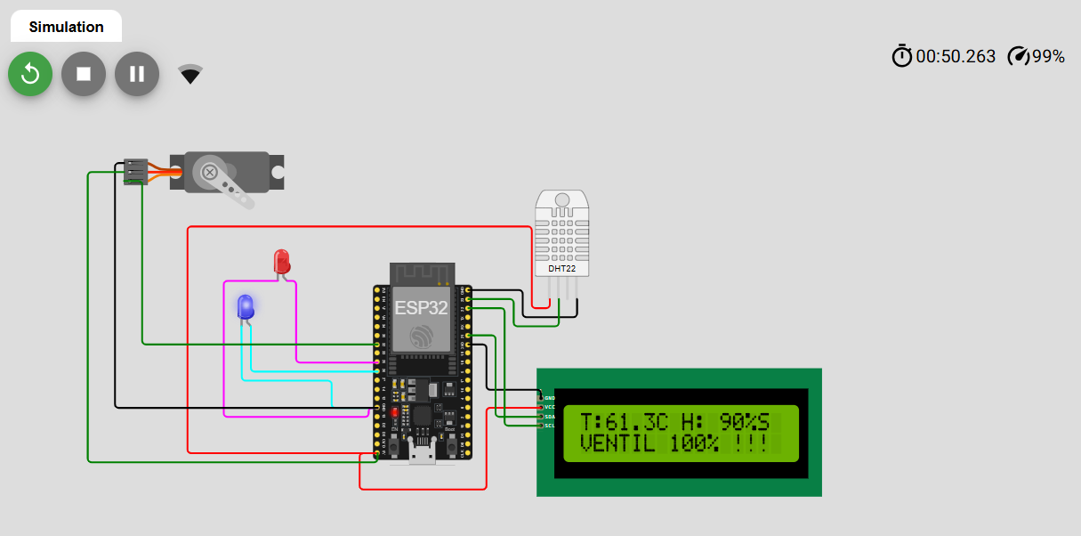
CIRCUIT SIMULÉ :

Slide 9
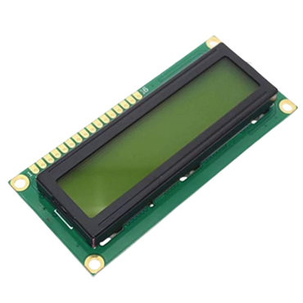
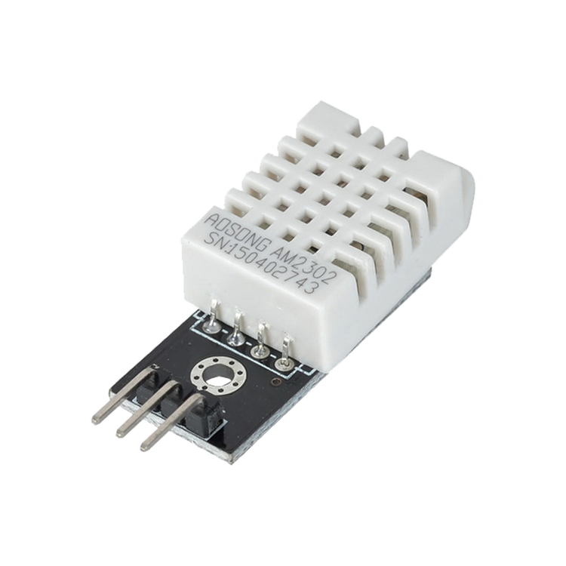
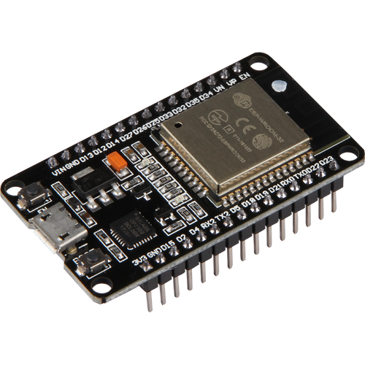
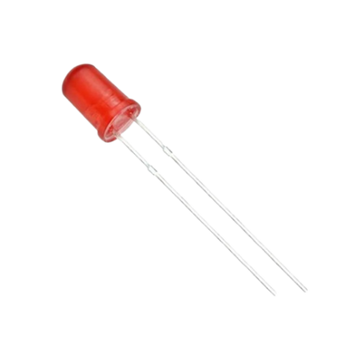
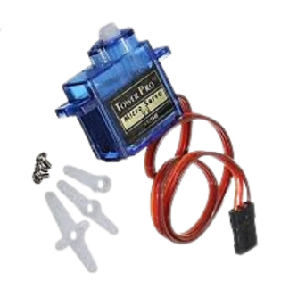
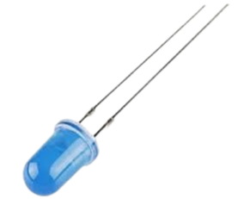
COMPOSANTS UTILISÉS:
DHT22 (Capteur température/humidité) → Pin 23
LCD I2C 16×2 (Écran d'affichage) → Adresse 0x27
ESP32 (Microcontrôleur principal)
LED Rouge (Indicateur chauffage) → Pin 26
Servo moteur (Ventilateur) → Pin 32
LED Bleue (Indicateur froid) → Pin 25
Connexions WiFi :
SSID : Wokwi-GUEST (WiFi simulé)

Slide 10
LOGIQUE DE CONTRÔLE INTELLIGENTE

Slide 11
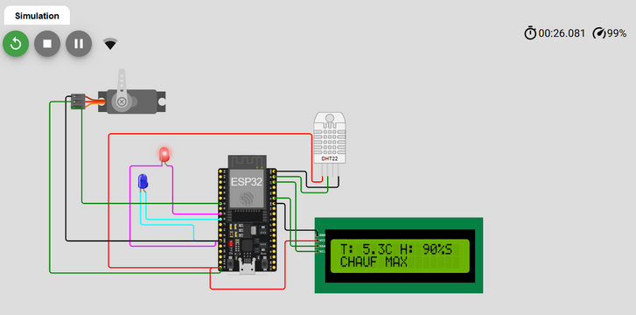
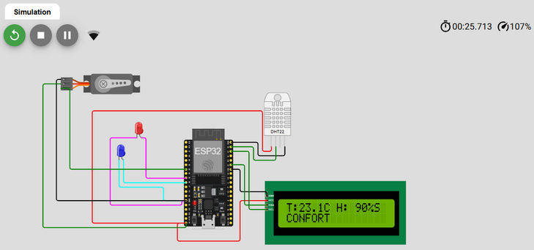
Si la température dépasse le seuil chaud → activation progressive du ventilateur (selon un niveau proportionnel).
Si la température descend sous le seuil froid → activation du chauffage (mode doux ou fort).
Si la température se situe dans la zone de confort → désactivation des dispositifs.

Slide 12
THINGSPEAK - VISUALISATION CLOUD

Slide 13


QU'EST-CE QUE THINGSPEAK ?
ThingSpeak est une plateforme IoT cloud open-source de MathWorks qui permet de collecter, visualiser et analyser des données de capteurs en temps réel via Internet.
Caractéristiques principales :
  Stockage de données dans le cloud
  Visualisation automatique en graphiques
  API REST pour envoi/réception de données
  Version gratuite suffisante pour notre projet
  Compatible avec ESP32/Arduino
Comment ça fonctionne ?
Wokwi ESP
(Virtuel)
WiFi
ThingSpeak
Cloud
(Réel)
(Simulation)
HTTP POST

Slide 14
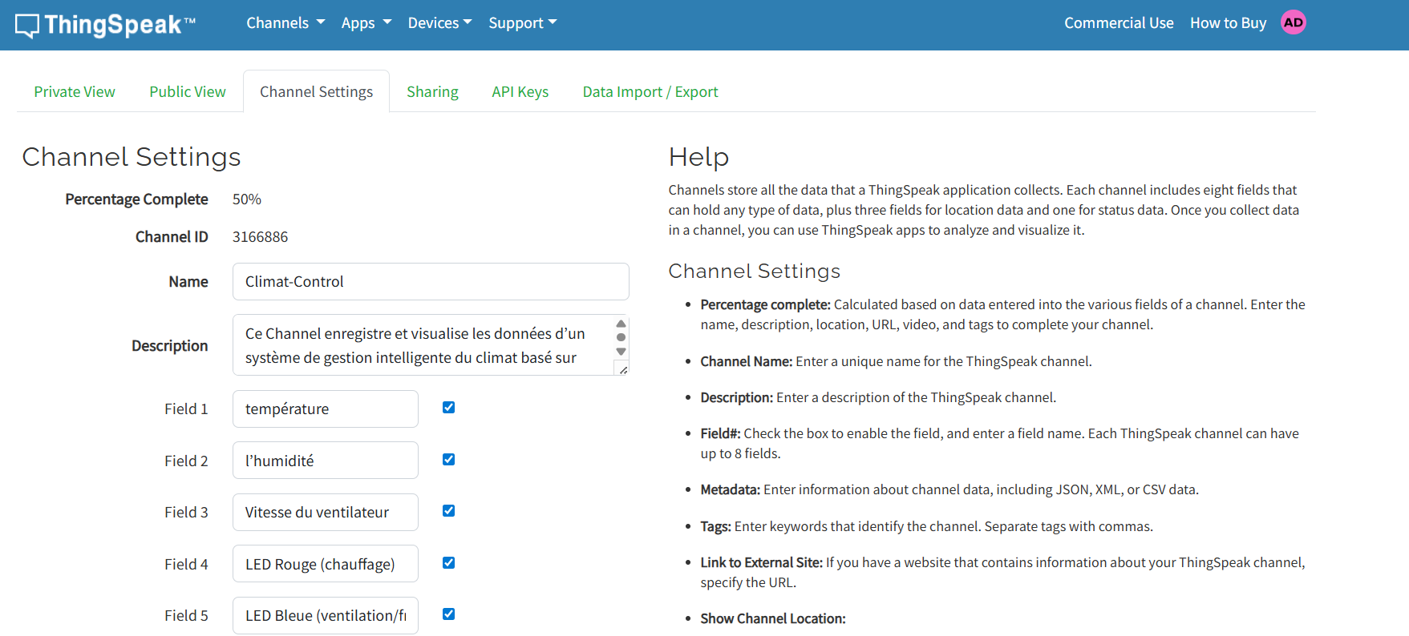
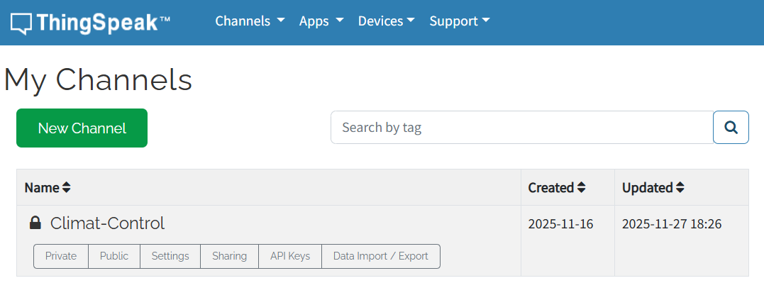
CONFIGURATION DE NOTRE CHANNEL:
Champs (Fields) configurés :
Informations du Channel

Slide 15
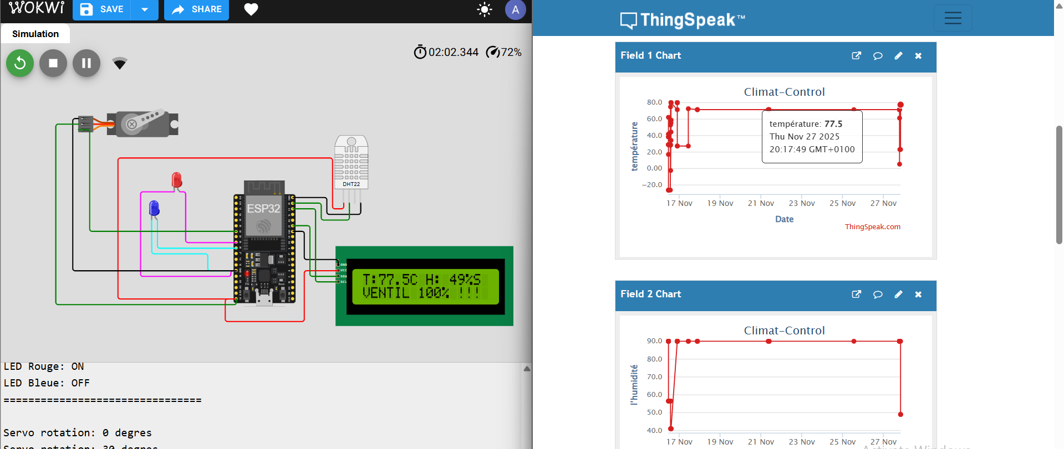
2-Visualisation sur ThingSpeak:

Slide 16
PHASE 2 : IMPLÉMENTATION DU SYSTÈME RÉEL

Slide 17
MONTAGE PHYSIQUE - COMPOSANTS RÉELS

Slide 18
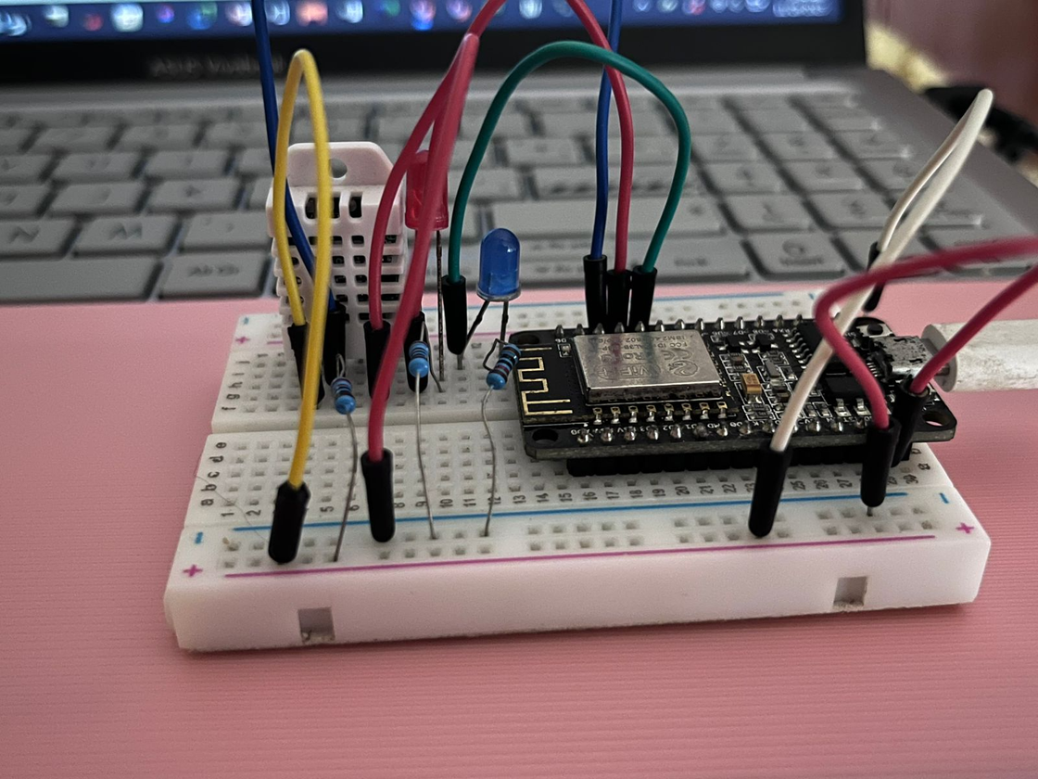
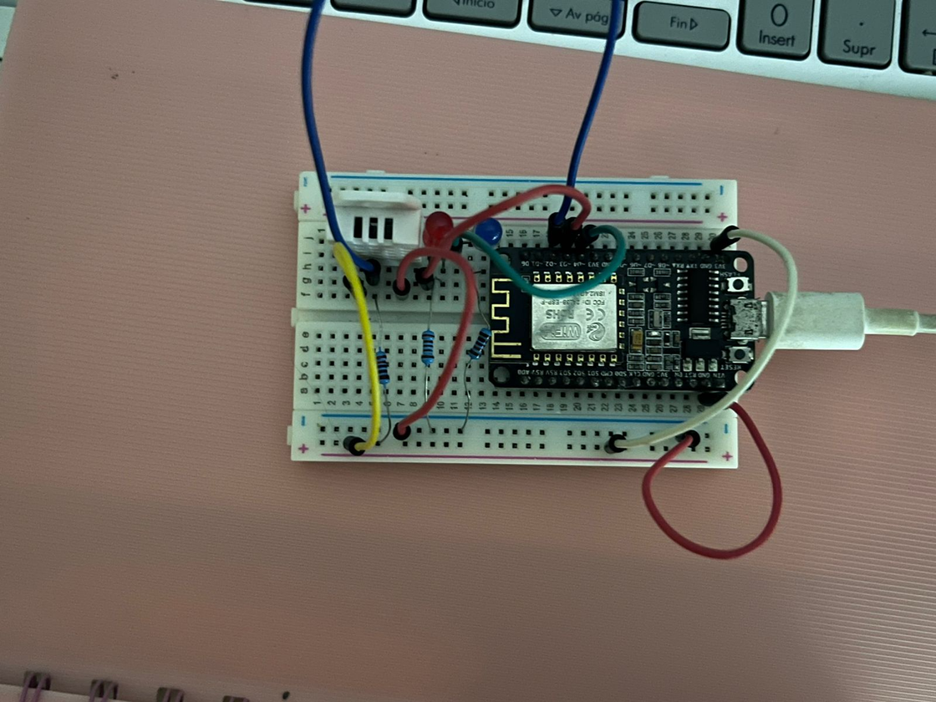
CIRCUIT PHYSIQUE - ESP8266 NODEMCU

Slide 19
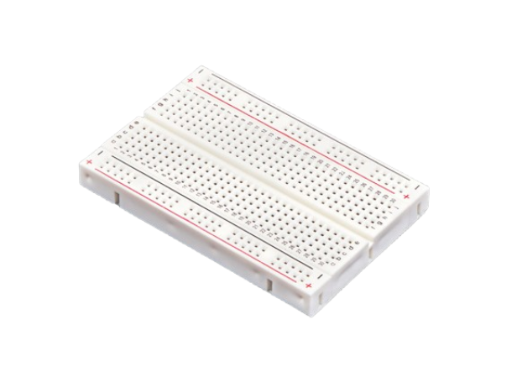
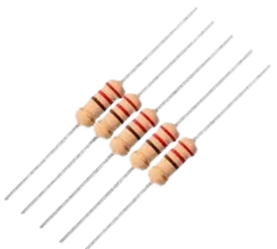
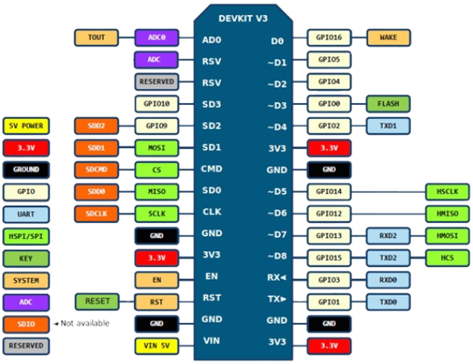
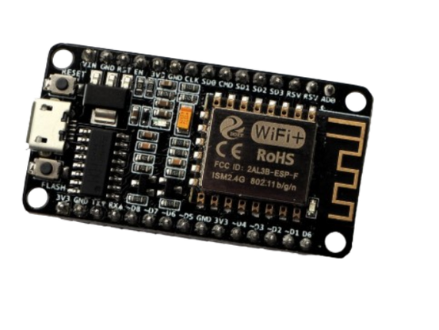
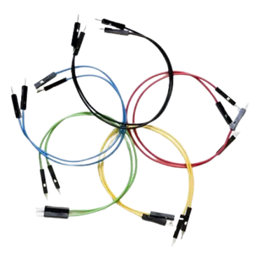
LISTE DES COMPOSANTS UTILISÉS
Résistances
Breadboard
DHT22
ESP8266 NodeMCU
Connexions
LED Rouge
D2 (GPIO4)
Microcontrôleur WiFi
LED Blue
D4 (GPIO2)
D3 (GPIO0)

Slide 20
SCHÉMA D'ARCHITECTURE GLOBAL

Slide 21
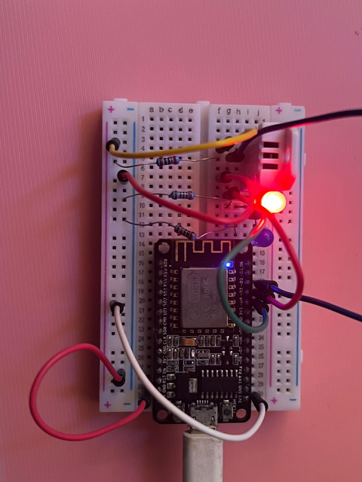
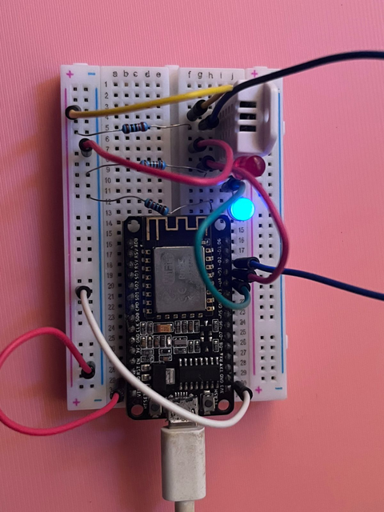
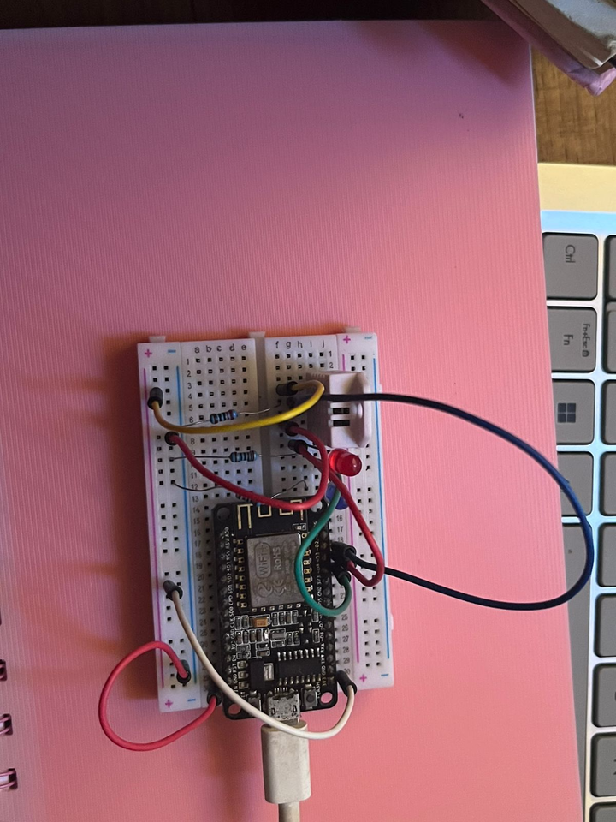
ALGORITHME DE CONTRÔLE:
Si Température ≥ 25°C → Ventilation (niveau 1-5)
Si Température ≤ 22°C → Chauffage (niveau 1-5)
Sinon → Zone confort (rien)

Slide 22
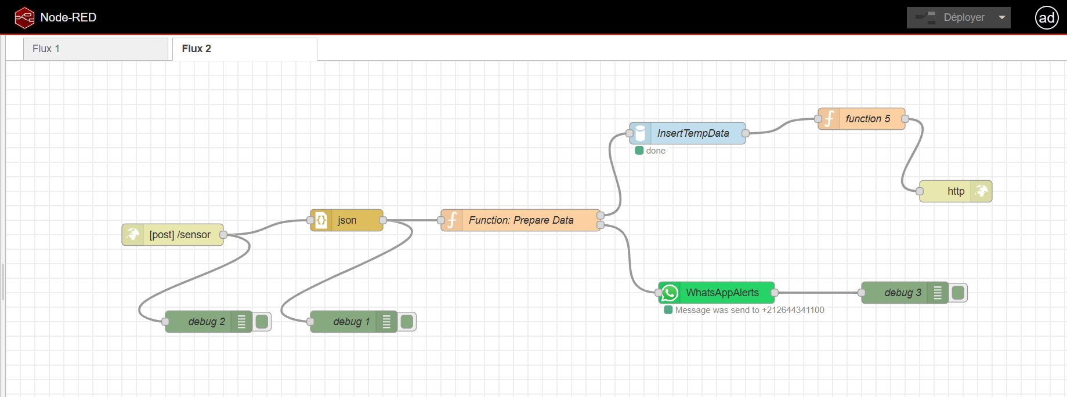
CONFIGURATION NODE-RED :

Slide 23

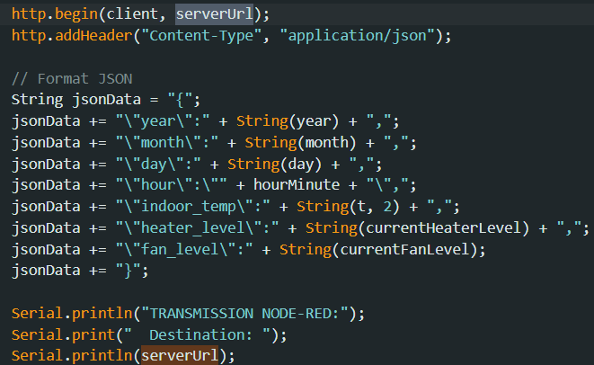
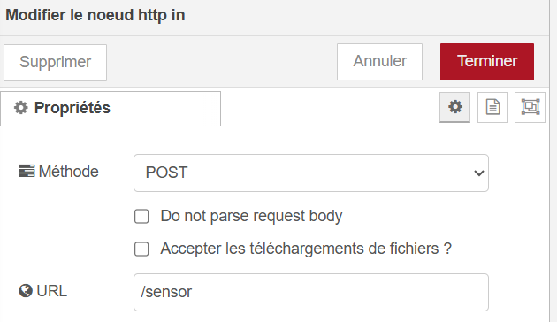
CONFIGURATION NODE-RED :

Slide 24
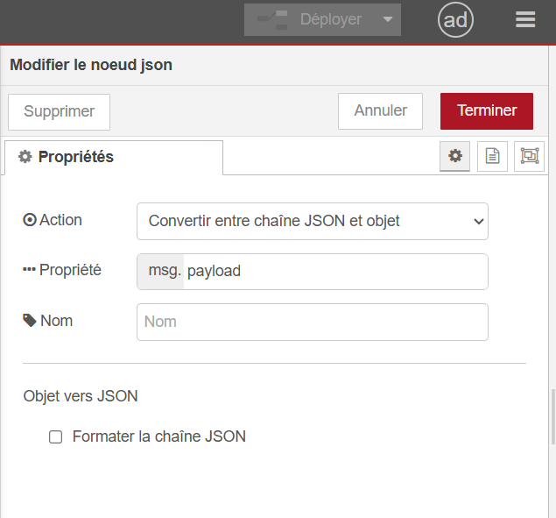
CONFIGURATION NODE-RED :
-Node-RED reçoit les données au format texte.
-Le nœud JSON convertit ce texte en véritable objet JSON utilisable.

Slide 25
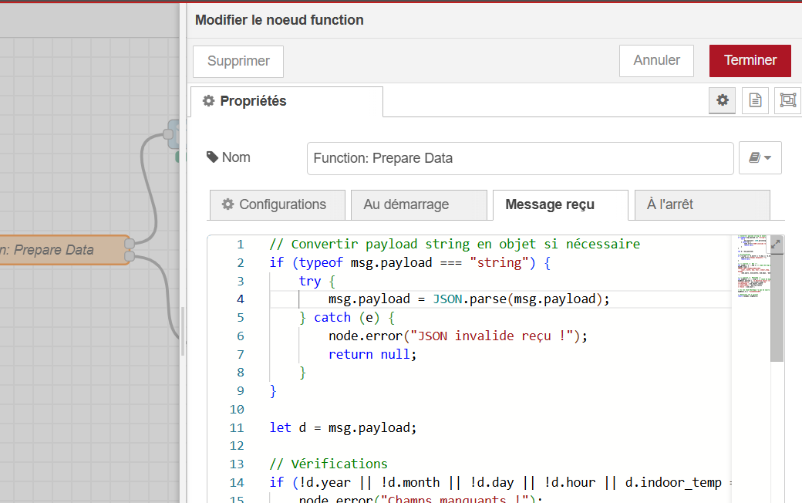

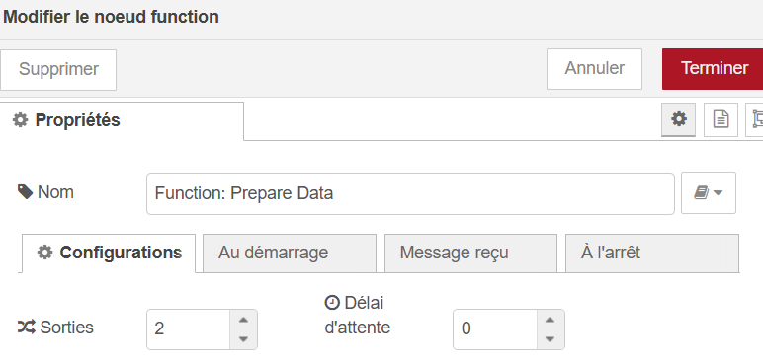
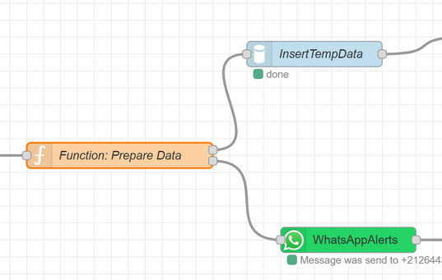
CONFIGURATION NODE-RED :
Cette fonction JavaScript permet de :
  vérifier que toutes les données nécessaires sont présentes,
  arrondir ou formatter les valeurs si besoin,
  ajouter un timestamp serveur si nécessaire,
  préparer un objet compatible avec Azure SQL.
Depuis cette fonction, les données suivent deux chemins parallèles :

Slide 26
STOCKAGE CLOUD - AZURE SQL DATABASE

Slide 27
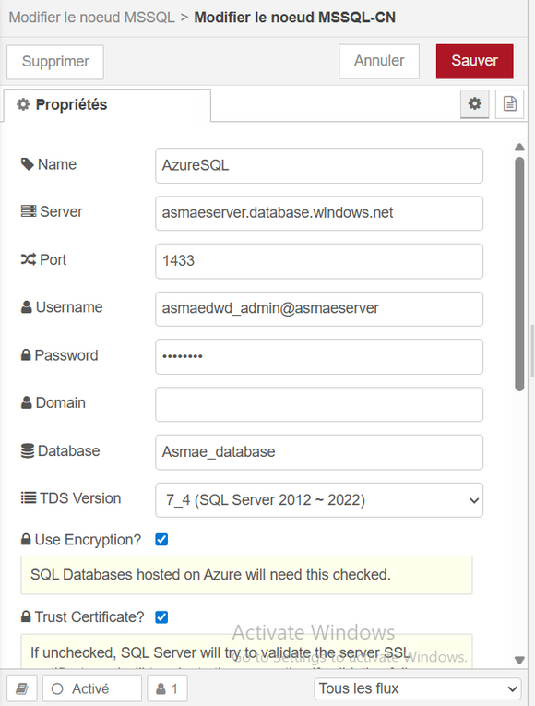
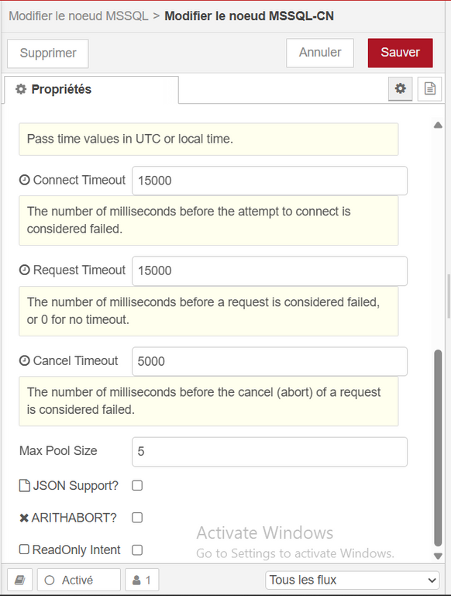
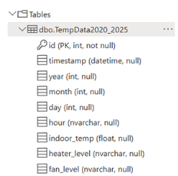
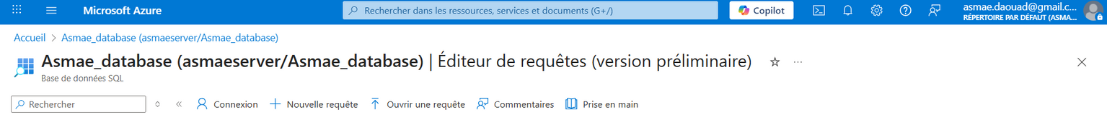
CONFIGURATION NODE-RED :
  Le nœud MSSQL utilise les paramètres suivants
  Structure de la table SQL :
Cette configuration permet d’assurer une communication fiable, sécurisée et conforme aux standards Azure.

Slide 28
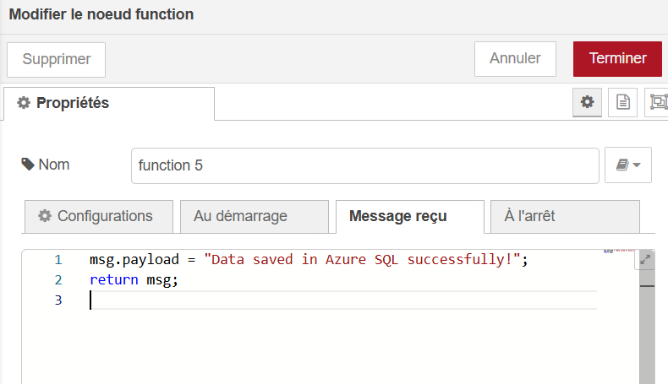
CONFIGURATION NODE-RED :
  Ce nœud envoie un message JSON au microcontrôleur confirmant que la donnée a bien été traitée.

Slide 29
NOTIFICATIONS WHATSAPP VIA NODE-RED

Slide 30
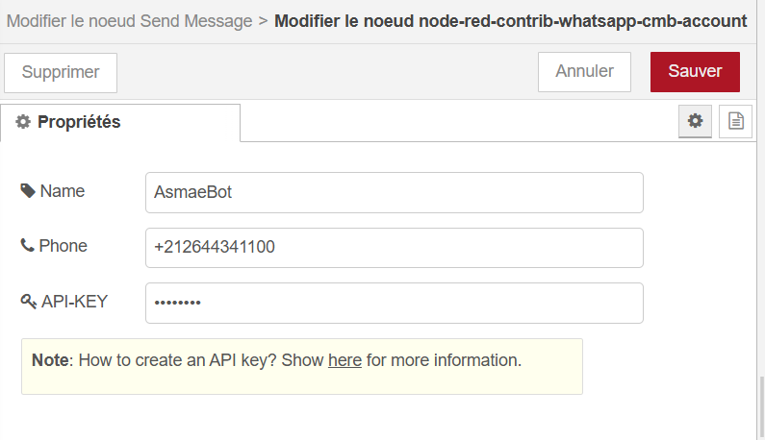
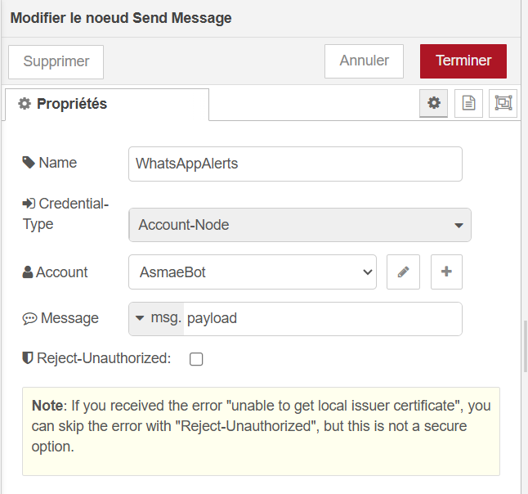
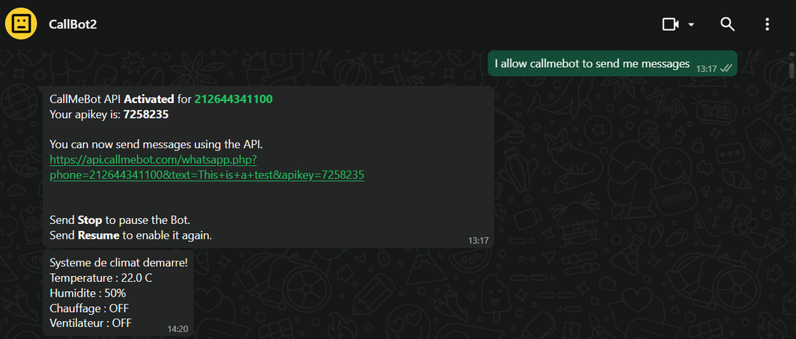
WHATSAPPALERTS — ENVOI DE NOTIFICATIONS WHATSAPP

Slide 31
CONTRÔLE À DISTANCE VIA ADAFRUIT IO

Slide 32
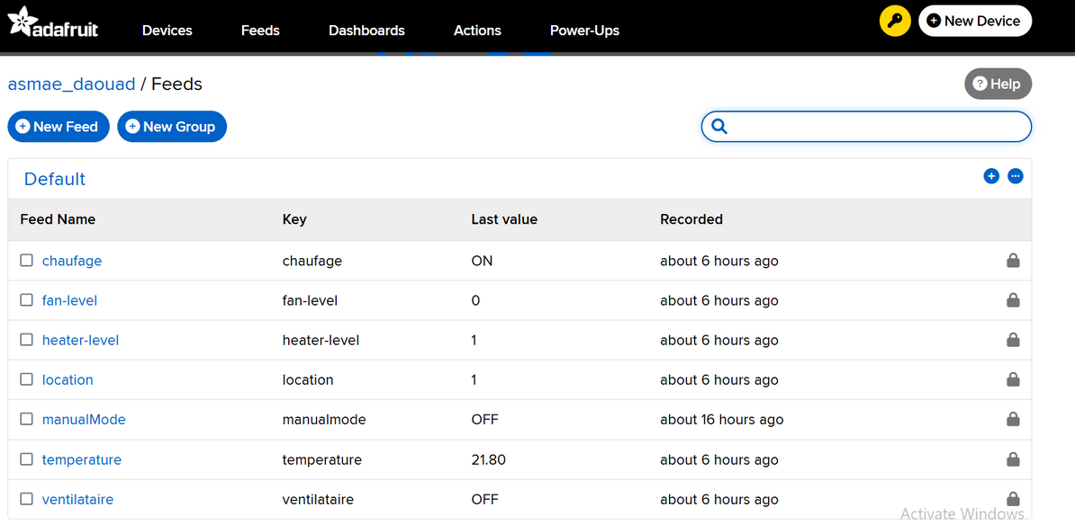
POURQUOI ADAFRUIT IO
L’intégration d’Adafruit IO permet un pilotage à distance du système de chauffage/ventilation ainsi qu’une visualisation en temps réel des mesures provenant de l’ESP8266.
Cette plateforme cloud a été choisie pour sa simplicité, sa stabilité et la disponibilité de widgets interactifs.
Contrôle Bidirectionnel avec Adafruit IO(MQTT bidirectionnel)
CRÉATION DES FEEDS
Chaque paramètre essentiel du système est représenté par un feed, c’est-à-dire une variable cloud synchronisée avec l’ESP, Node-RED et Azure.

Slide 33
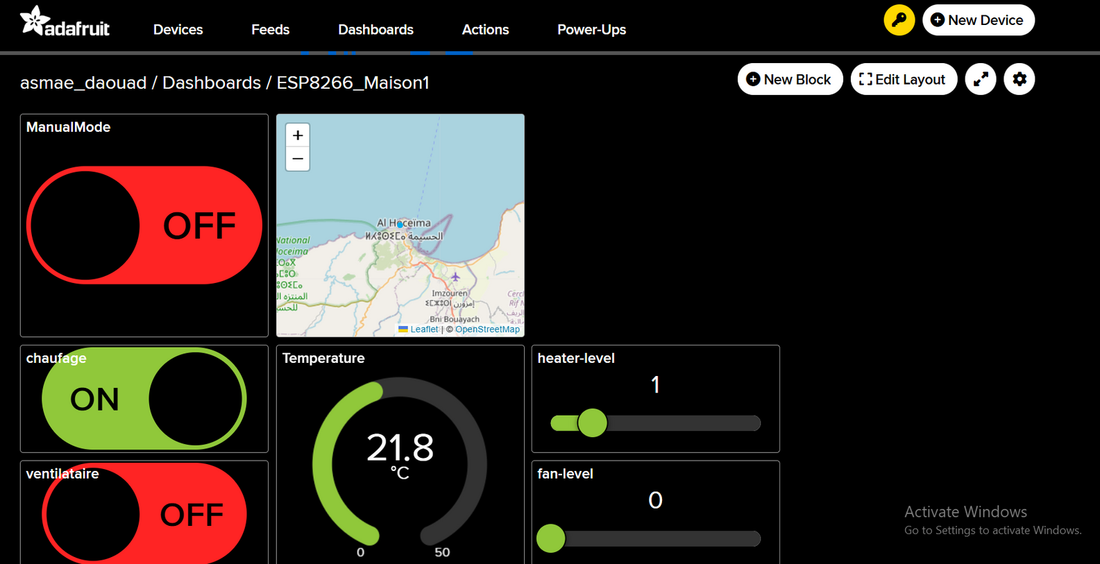
DASHBOARD ADAFRUIT IO
Un dashboard interactif a été développé pour permettre une visualisation intuitive et un contrôle manuel du système.

Slide 34
PHASE 3 : GÉNÉRATION DES DONNÉES ET ENTRAINMENT

Slide 35
MACHINE LEARNING

Slide 36
GÉNÉRATION DES DONNÉES POUR LE MODÈLE ML
  Objectif : prédire la température intérieure.
  Source des données : relevés réels du capteur de l’aéroport d’Al Hoceima.
  Analyse des données disponibles pour comprendre les variations de température.
  Méthode de génération d’apres :
    Moyennes mensuelles (min & max) → comportement typique par mois.
    Températures absolues du mois → plage totale possible.

Slide 37
SIMULATION DES TEMPÉRATURES
Pour compléter les mesures réelles, nous avons généré des données horaires simulées pour chaque jour de l’année :
  La progression mensuelle est prise en compte pour refléter les saisons.
  Chaque jour a des températures minimales, maximales et moyennes calculées à partir de facteurs mensuels.
  Une courbe horaire réaliste est générée pour obtenir 24 valeurs par jour, simulant les cycles jour/nuit.
  Ces données enrichissent le dataset et permettent d’entraîner des modèles plus robustes.

Slide 38
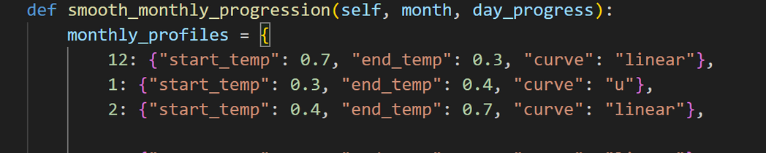
FLUX DE GÉNÉRATION DES DONNÉES
  Calcul d’un facteur de progression pour le jour dans le mois
Chaque jour du mois est positionné entre le début et la fin du mois pour déterminer un facteur abstrait de température, prenant en compte la saison et les variations typiques du mois.

Slide 39
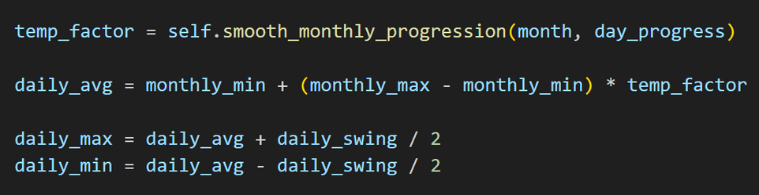

2.Détermination des températures journalières :de progression pour le jour dans le mois
À partir du facteur, on calcule la température moyenne, puis on déduit les températures minimale et maximale de la journée, en utilisant le swing quotidien moyen pour répartir la variation. Des corrections assurent que la min ne dépasse jamais la max et que les valeurs restent dans les limites mensuelles.

Slide 40
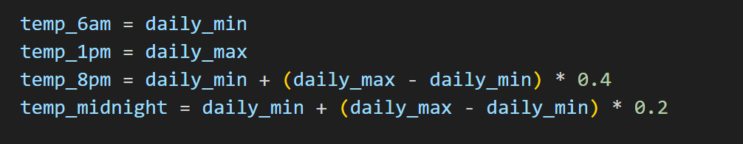
3.Génération de la courbe horaire :
La température est calculée heure par heure (24 valeurs) pour refléter les cycles naturels : plus froid le matin (6 h), pic maximal en début d’après-midi (13 h), diminution progressive en soirée, et refroidissement nocturne.

Slide 41
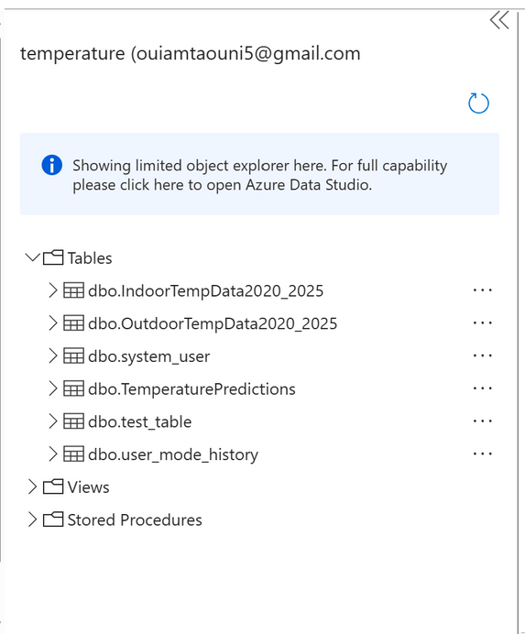
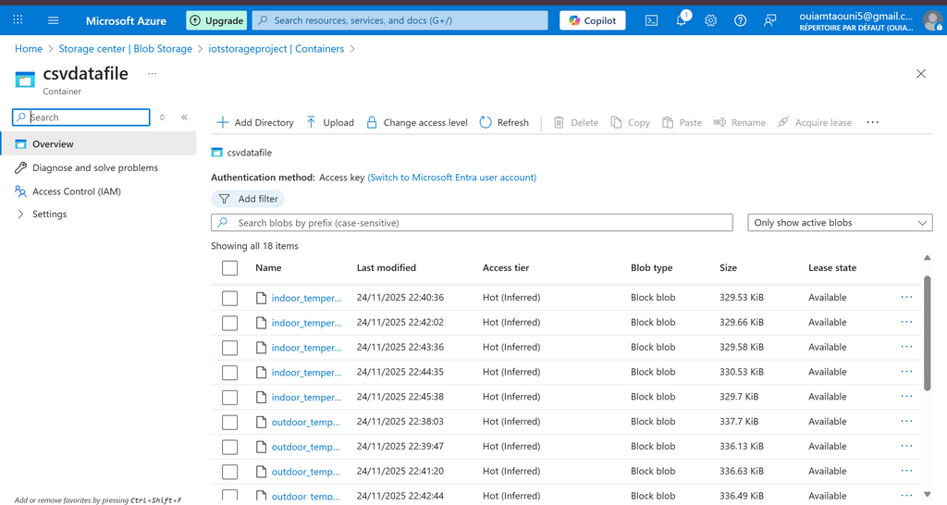
STOCKAGE ET EXPLOITATION
Les données générées sont stockées dans Azure SQL et Blob Storage, prêtes à être utilisées pour :
    L’entraînement et la validation des modèles de Machine Learning
    La visualisation et l’analyse sur le dashboard
    La simulation du comportement thermique de la maison

Slide 42
VISUALISATION DES DONNES

Slide 43
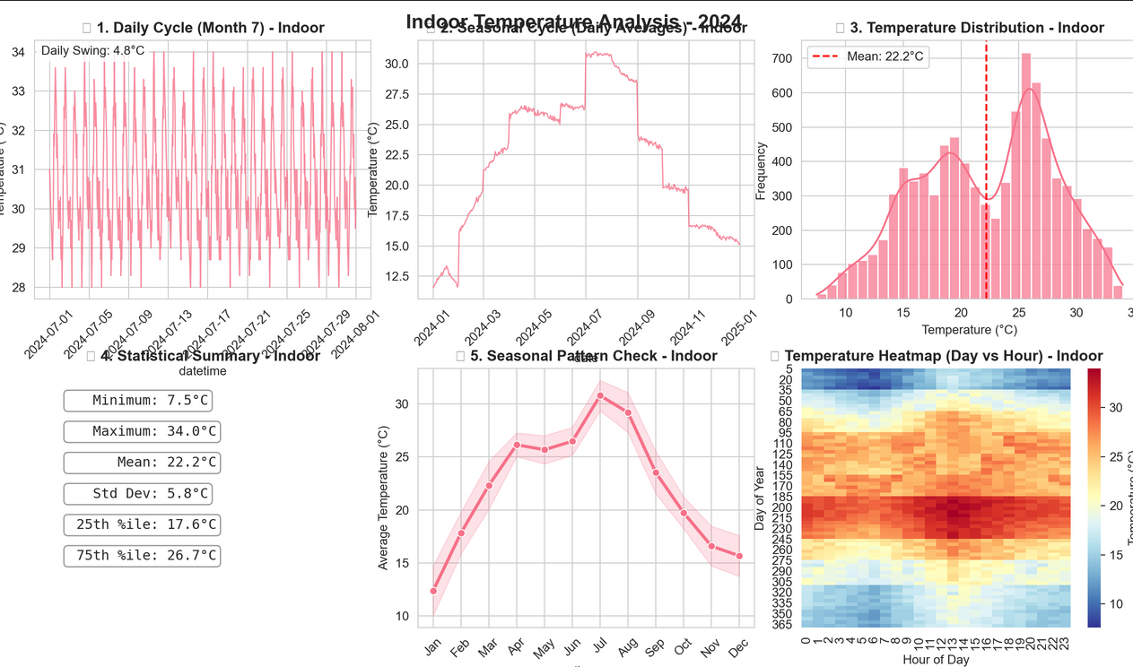
VisualisaTION AVANT LE TRAINING
Avant l’entraînement des modèles, nous analysons et visualisons les données à l’aide de bibliothèques spécialisées telles que Matplotlib et Seaborn, ce qui nous permet de mieux comprendre les tendances et de choisir le modèle le plus adapté.

Slide 44
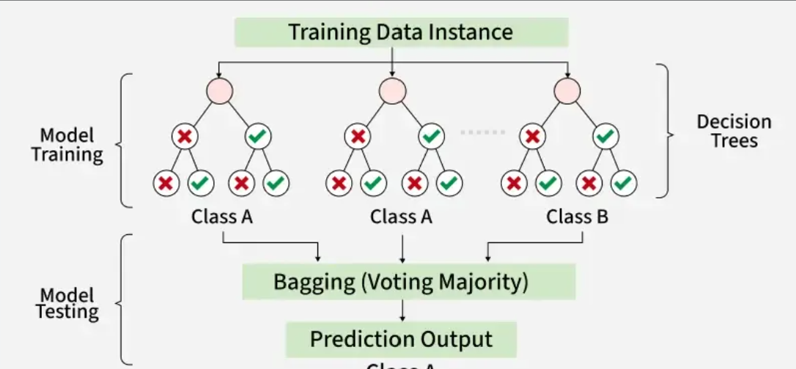
RandOM FOREST
  Algorithme d'ensemble utilisant plusieurs arbres de décision.
  Avantages : précis, robuste, gère les données bruitées, capture les relations non linéaires.
  Utilisé dans notre projet pour prédire la température intérieure/extérieur.

Slide 45
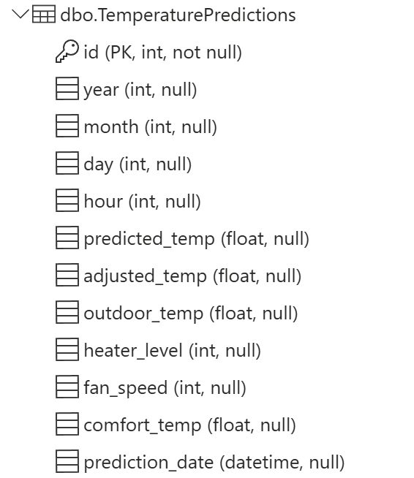
PRÉDicTION DES TEMPÉRATURES ET STOCKAGE POUR L’INTERFACE UTILISATEUR:
Les résultats des prédictions sont ensuite stockés dans Azure SQL, ce qui permet à l’interface utilisateur d’y accéder facilement.

Slide 46
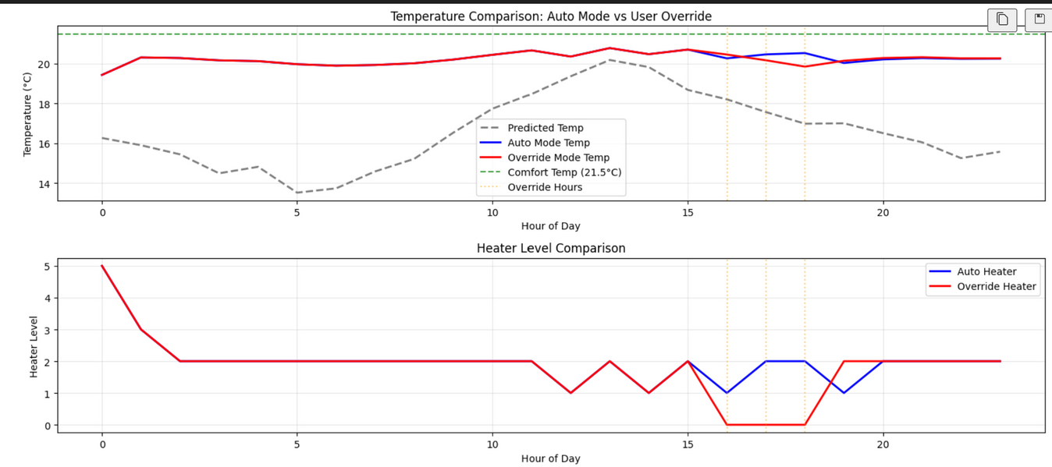
Pour rendre la maison plus intelligente et maintenir un confort optimal, nous avons conçu une simulation dynamique de la température intérieure. L’idée principale est de prédire la température future de chaque heure et d’ajuster automatiquement le chauffage et le ventilateur en conséquence.
Le système fonctionne en deux modes : automatique et manuel.
terface utilisateur d’y accéder facilement.

Slide 47
DASHBOARD

Slide 48
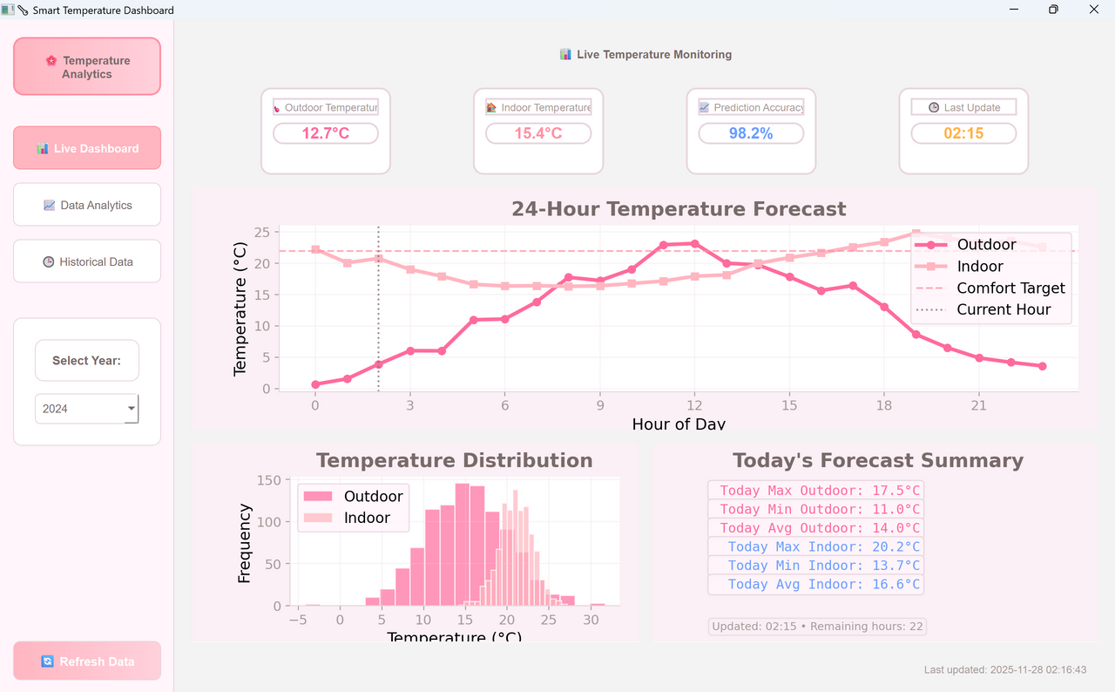
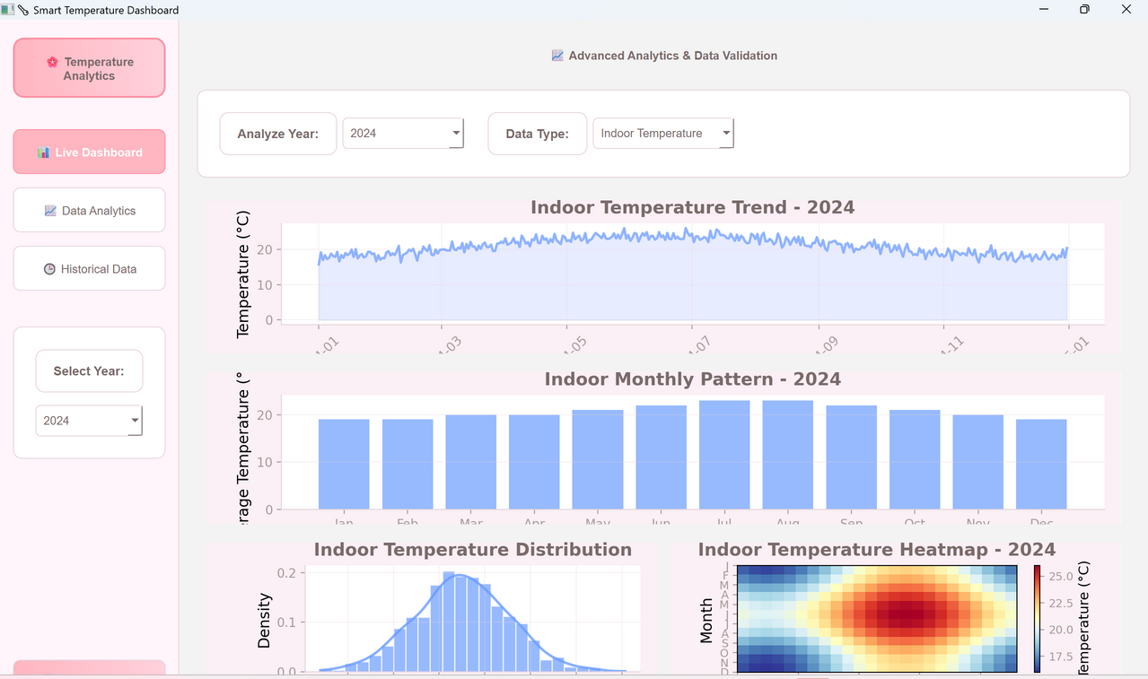
Ce dashborad nou sermet de suivre les prédictions en temps réel, avec la température actuelle prévue, ainsi qu’une prévision horaire sur 24 heures. Il affiche à la fois les températures intérieures et extérieures prévues, le niveau de confort cible, la distribution des températures et un résumé des prévisions pour la journée.

Slide 49
CRÉATION D’UNE INTERFACE UTILISATEUR

Slide 50

Introduction
Pourquoi une application web ?
Rôle de l’application web dans le projet

Slide 51








Technologies utilisées

Slide 52
Architecture logicielle de l’application web
Frontend (Interface utilisateur)
Développé avec React.js
Affiche : température, historique, prédictions, états du système
Envoie les actions utilisateur (chauffage, ventilation, mode) vers l’API
Communique avec le backend via Axios (HTTP)
Backend
Implémenté avec FastAPI
Expose des endpoints pour :
récupérer les mesures
récupérer les prédictions
envoyer des commandes au système
Gère la logique métier : validation, traitement, formatage des données

Slide 53
Flux de données
  Capteurs IoT + Prédiction → Azure SQL
La base contient :
mesures de température
état des équipements
historiques
prédictions
  Azure SQL → Backend FastAPI
Le backend lit les données stockées dans Azure SQL.
Il récupère :
dernière température
historique
prédictions
paramètres de contrôle

Slide 54
Flux de données
  Backend FastAPI → Azure SQL (actions utilisateur)
le backend écrit dans Azure SQL :
la nouvelle consigne
l’état mis à jour
l’action envoyée
  Azure SQL → Frontend React
Le frontend appelle l’API FastAPI.
FastAPI renvoie les données issues d’Azure SQL via JSON.

Slide 55
Flux de données
  Frontend React → Utilisateur
L’application web affiche :
la température en temps réel
les prédictions
les actions de contrôle
L’utilisateur interagit via des boutons et commandes.

Slide 56
DéPLOIEMENT DE L’APPLICATION SUR AZURE

Slide 57

Déploiement du Backend (FastAPI)
  Le backend FastAPI est déployé sur :
    Azure App Service (ou Azure Container Apps selon votre choix)
  Permet :
    exécution du serveur Uvicorn
    gestion automatique des versions de Python
    redémarrage automatique et monitoring
    accès sécurisé à la base de données
L’application web sera déployée sur Azure pour garantir un hébergement fiable et évolutif. Le frontend React est publié via Azure Static Web Apps, offrant un déploiement rapide, sécurisé et intégré à GitHub. Le backend FastAPI est hébergé sur Azure App Service, qui assure l’exécution du serveur, la gestion Python et l’accès sécurisé à la base de données. Cette configuration permet un fonctionnement cohérent et performant de l’ensemble du système.
1. Déploiement du Frontend (React)
Le frontend est déployé sur Azure Static Web Apps.
Permet :
hébergement optimisé pour les applications React
certificat HTTPS automatique
mise à jour simple via GitHub

Slide 58
Communication entre les composants
  React → FastAPI : requêtes HTTPS (JSON)
  FastAPI → Azure SQL : connexion sécurisée via chaîne de connexion
  Mises à jour : réalisées via GitHub ou l’interface Azure

Slide 59
CONCLUSION

